Slide 1
HW1

Slide 2
T1 1. Convert these decimal numbers to 8-bit 2's complement numbers: 将这些十进制数转换为 8 位二进制的二进制补码（2’s complement）形式。
-103 原码为 11100111，反码为 10011000，补码为 10011001 (负数补码为原码的反码 + 1)
+76 原码与补码均为 01001100 (正数补码与原码一致)
103=64+32+4+2+1
76=64+8+4

Slide 3

2. Convert the following 8-bit 2's complement numbers to decimal. 将下面的 8 位二进制补码数转换为十进制数。
00110110=32+16+4+2=54
(11101101)补=(10010011)原=-(16+2+1)=-19
减1取反
取反加1
(11101101)补=(100000000-01101101)原=(10010011)原=-19
$2^{n}−|X|$
(10000000)补=-128

Slide 4
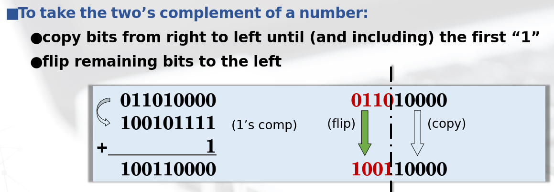

Slide 5
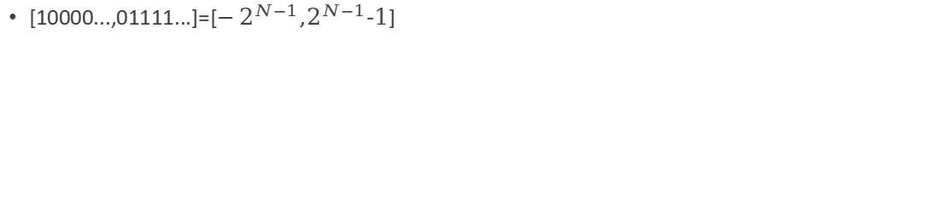
T2 1.What's the smallest and largest number that can be represented by an 8-bit 2's complement number? (Answer in decimal) 用 8 位二进制的二进制补码表示时，能表示的最小值和最大值分别是多少？（答 案用十进制表示） 2. Try to determine the range that an N-bit 2's complement number can represent. (Answer in decimal) 试着确定一个 N 位二进制补码数所能表示的数值范围。（答案用十进制表示）
[10000...,01111...]=[$−2^{N−1}$,$2^{N−1}$-1]

Slide 6
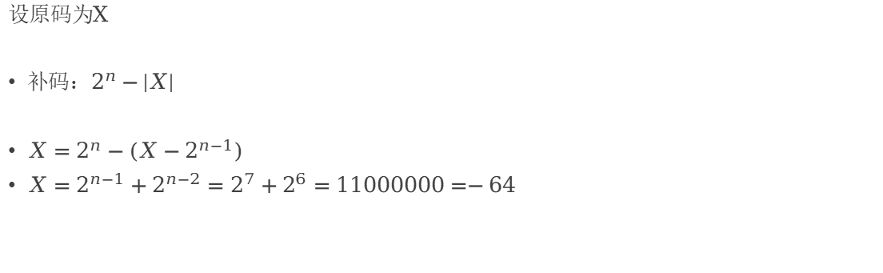
T3 Is there a negative integer that has identical 2's complement representation and original code in binary (8-bit)? If so, what is it? (Answer in decimal) 在 8 位二进制中，是否存在一个负整数，它的 二进制补码表示与 原码 （sign-magnitude code） 表示相同？如果有，请写出这个数的十进制
设原码为X
补码：$2^{n}−|X|$
$X=2^{n}−(X−2^{n−1})$
$X=2^{n−1}+2^{n−2}=2^{7}+2^{6}=11000000=−64$

Slide 7
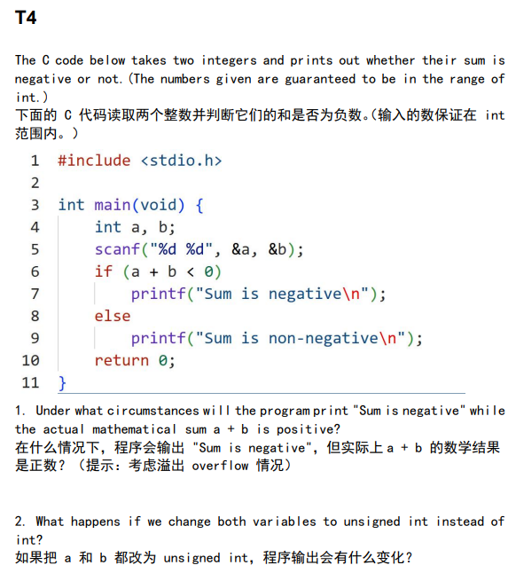
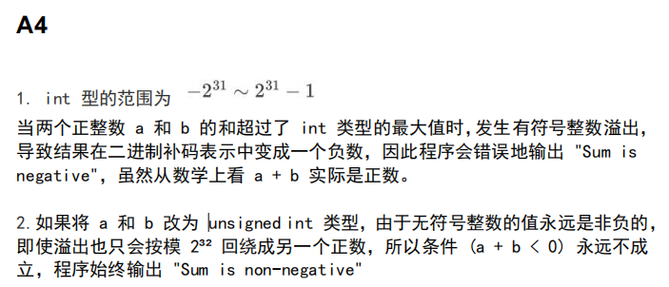

Slide 8
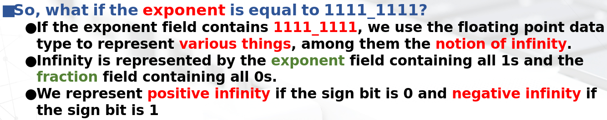
T5 Write the decimal equivalents for the IEEE floating point number below. 为下面的 IEEE 浮点数写出其十进制等价形式。 0 10000010 10100000000000000000000
这个 IEEE 单精度浮点数 0 10000010 10100000000000000000000 的符号位为 0，
表示正数；阶码为 130，减去偏移量 127 得到实际指数 3；尾数部分为 b1.101。
综合计算得到数值为 +(b1.101 × 2^3) = b1101=13.0，因此它的十进制等价形式是 13.0。

Slide 9
T6 What is the smallest number that can be represented in IEEE floating point format with 32 bits regardless of infinity? What about the smallest positive number? (Answer in binary) 在不考虑无穷大的情况下，IEEE 32 位浮点数格式中可以表示的最小的数是什么？那最小的正数又是什么？（请用二进制回答）
最小可以表示的浮点数为 −(2 − 2⁻ ²³) × 2¹²⁷，也就是
1 11111110 11111111111111111111111
最小可以表示的正数为 2⁻ ²³ × 2⁻ ¹²⁶，也就是
0 00000000 00000000000000000000001

Slide 10
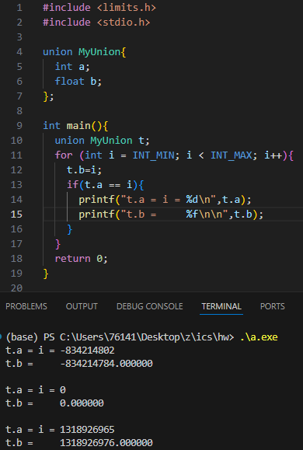
T7 Can you list all the integers whose IEEE floating point representationsare exactly the same as their 2's complement integer representations?(Answer in decimal) 请列出所有这样的整数：它们的 IEEE 浮点数表示与它们的二进制补码整数表示 完全相同。（答案用十进制表示）

Slide 11
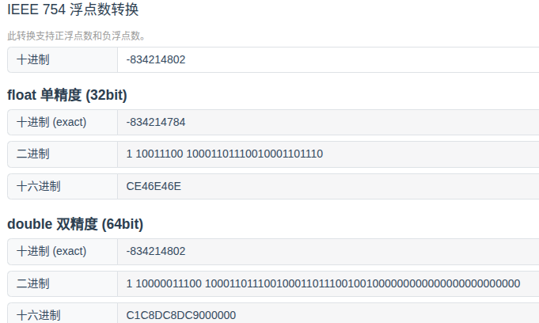
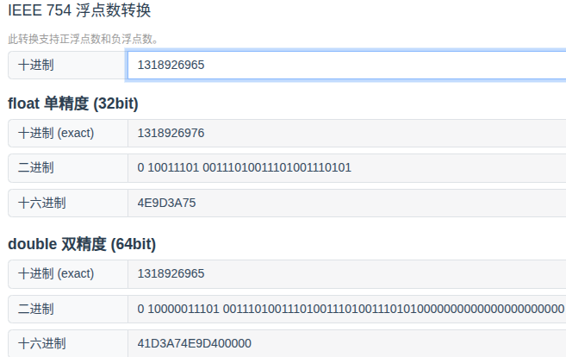

INT: $[−2^{31},2^{31}−1]$
FLOAT: 23bit frac

Slide 12
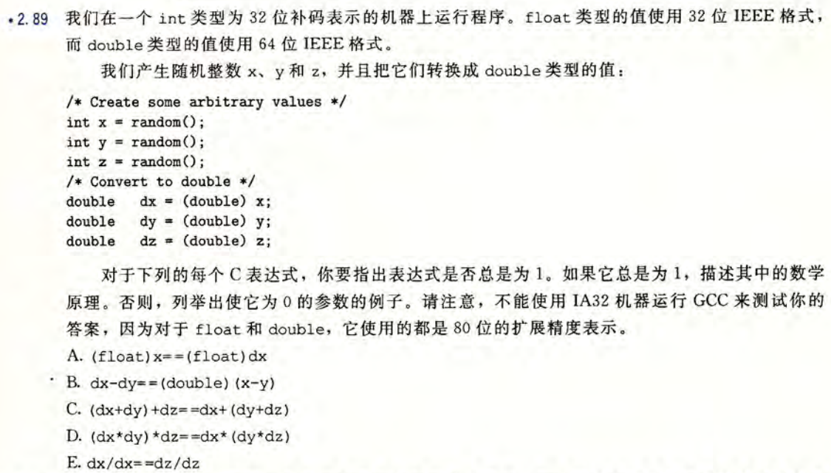
T
F
T
F
F

Slide 13
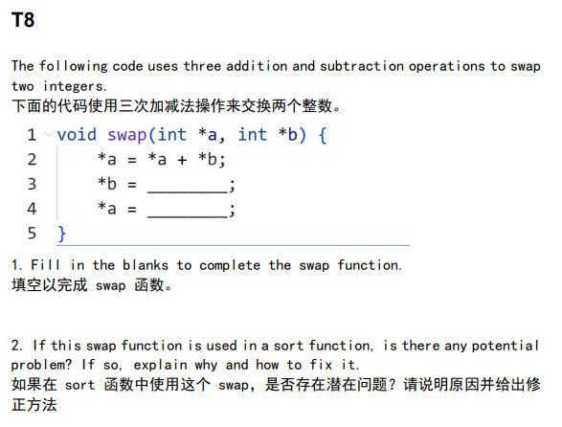
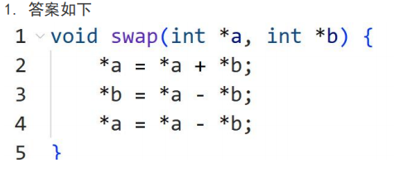
2.溢出，以及a，b指向同一个元素时结果为0
加入判断，确保不会对同一个元素进行交换：
引入临时变量
异或不能避免a，b指向同一个元素时结果为0

Slide 14
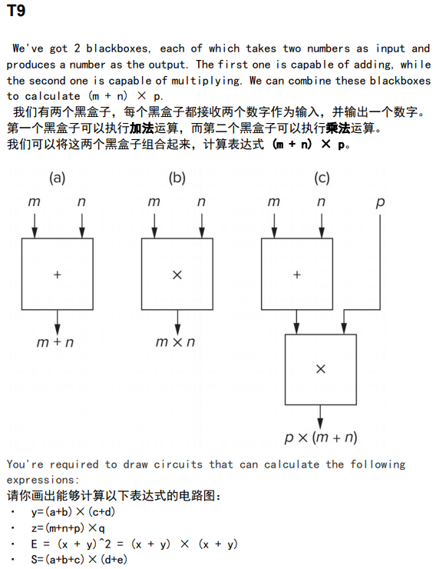
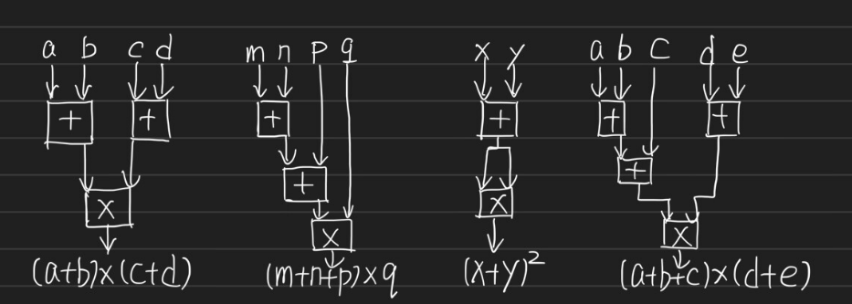

Slide 15
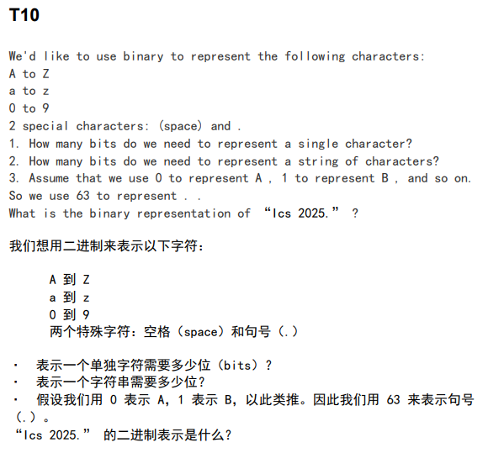


1. 共有 64 个字符，因此需要 6 位二进制数来表示。
2.6N
3.001000 011100 101100 111110 110110 110100 110110 111001 111111

